Slide 1

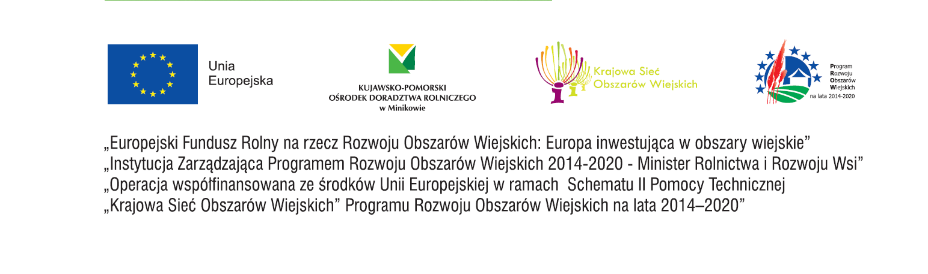
Doświadczenia słoweńskie w komercjalizacji usług opiekuńczych
i współpracy międzyinstytucjonalnej na rzecz osób niesamodzielnych

Slide 2

Doświadczenie słoweńskie w komercjalizacji usług opiekuńczych i współpraca instytucjonalna dla osób z nich korzystających
I Ogólnopolski Kongres
GOSPODARSTW OPIEKUŃCZYCH
Lili Mahne, AreaGea Instytut Rozwoju Wsi
Notes:
2

Slide 3
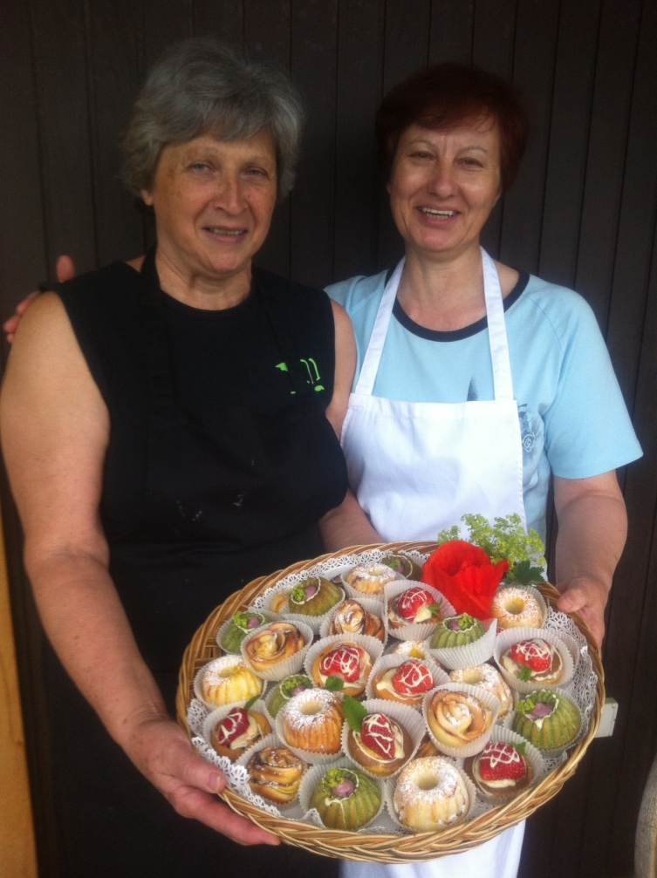
Słoweńskie doświadczenia w komercjalizacji usług opiekuńczych i współpraca międzyinstytucjonalna
Osoby bezrobotne – program partnerski dla zawodów publicznych w regionie Notranjska - Agenda 21 (1996 -2001)
Model dla gospodarstw dydaktycznych – od małego projektu gminnego do transgranicznego międzyinstytucjonalnego projektu partnerskiego (sl/It) (2007 – 2014)
Partnerstwo w CEMEKO (spółdzielnia współpracy międzypokoleniowej) (2014 – 2017)
Model biznesowy współpracy społecznej dla osób starszych – praca eksperta w transgranicznym interinstytucjonalnym projekcie partnerskim (2014 -2015)
HoCare - Dostawa Innowacyjnych rozwiązań dla Domu Opieki poprzez wzmocnienie współpracy poczwórnej helisy w regionalnych łańcuchach innowacyjnych, Interreg Europe, udział w projekcie jako ekspert (2016)
Dziedzictwo społeczności Poprtnik – ochrona niematerialnego dziedzictwa chleba bożonarodzeniowego
Notes:
3

Slide 4
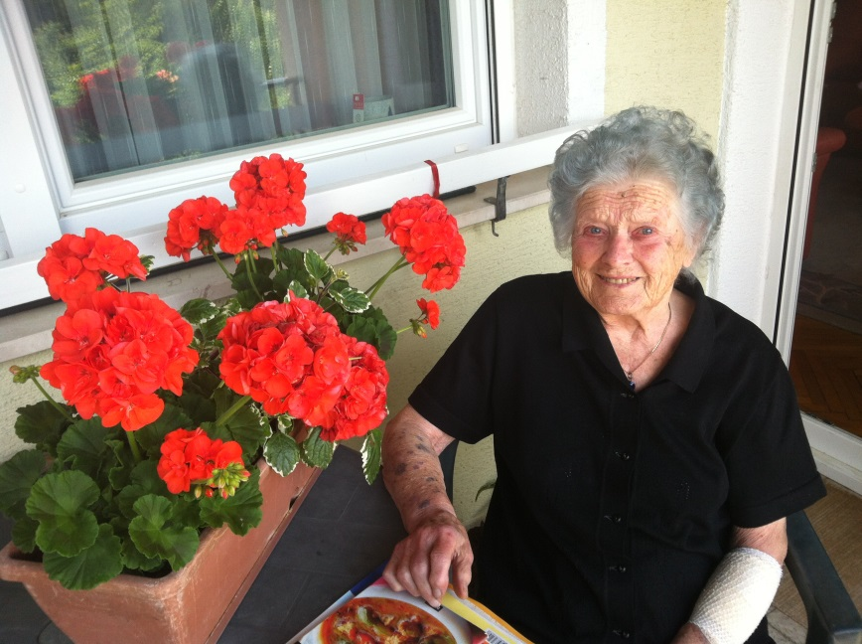
Wiadomości ze Słowenii
Obszary wiejskie – wykorzystanie CLLD oraz innych programów do:
Rozwijanie nowych zawodów
Rozwijanie nowych usług
Zapewnienie lepszej pozycji dla grup osób o specjalnych potrzebach.
Gospodarstwa są miejscem świadczenia różnorodnych usług opiekuńczych.
Osoby o specjalnych potrzebach jako część grup o specjalnych potrzebach – liczne projekty eksperymentalne i dobre praktyki pokazują, że możemy zrobić dla nich coś więcej i że mogą one być bardziej proaktywne.
Usługi opiekuńcze zawsze ukierunkowane są na ulepszenia i dodatkowe pieniądze.
Współpraca międzyinstytucjonalna jest potrzebna niemniej jednak trudna do osiągnięcia.
Notes:
4

Slide 5
Rodzaje gospodarstw opiekuńczych w Słowenii można opisać w następujący sposób:
- Przedsięwzięcie społeczne – gospodarstwo zorganizowane na zasadach organizacji pozarządowej, które zapewnia miejsca pracy dla osób bezrobotnych.
- Ośrodki terapeutyczne dla osób o specjalnych potrzebach – wykorzystanie środowiska gospodarstwa i zarządzanie nim na zasadzie organizacji pozarządowej w układzie partnerskim ze świadczeniem różnych usług socjalnych i medycznych.
- Gospodarstwa dydaktyczne – wykorzystanie środowiska gospodarstwa i stylu życia w gospodarstwie do zajęć klasowych w terenie
- Społeczność gospodarstwa domowego – gospodarstwo jako platforma społeczna i kreatywna gdzie ludzie starsi mogą żyć razem
- Centra mieszkalne – gospodarstwo jako miejsce dla edukacji i kreatywnej pracy
- Społeczności ludzkie – gospodarstwo jako miejsce wykorzystujące terapeutyczne działanie gospodarstwa.
Notes:
5

Slide 6
W Słowenii w ciągu kilku ostatnich lat przeprowadziliśmy wiele inicjatyw dotyczących gospodarstw opiekuńczych:
Kilka prac dyplomowych na Uniwersytecie w Ljubljanie – Wydział Rolnictwa
- Kilka projektów pilotażowych gdzie rozwijano partnerstwo pomiędzy publicznymi usługami socjalnymi/ edukacyjnymi/ opiekuńczo-zdrowotnymi oraz gospodarstwami
- Inicjatywy partii politycznych i organizacji pozarządowych we wprowadzeniu zmian legislacyjnych mających na celu wsparcie rozwoju gospodarstw opiekuńczych
- Dobre praktyki
- Rządowa zmiana legislacyjna
Notes:
6

Slide 7
Tworzenie polityki
Rząd Słowenii zmienił Rozporządzenie dotyczące działań dodatkowych w gospodarstwach w maju 2018 – dodano możliwość oficjalnej rejestracji gospodarstwa opiekuńczego pomimo tego, że warunki takiej rejestracji nie zostały jeszcze jednoznacznie zdefiniowane.
Rozporządzenie mówi o tym, że gospodarstwo, które ma być zarejestrowane jako działalność gospodarcza powinno ubiegać się o grant z Unii Europejskiej dotyczący wspierania różnorodności działań
w tego typu ośrodkach. Wnioski należy przygotować we współpracy z organizacją, która jest zarejestrowana w Izbie Społecznej (Social Chamber). W ten sposób w ciągu kolejnych dwóch lat rząd może
obserwować realne przypadki i przygotować konkretne standardy.
Notes:
7

Slide 8
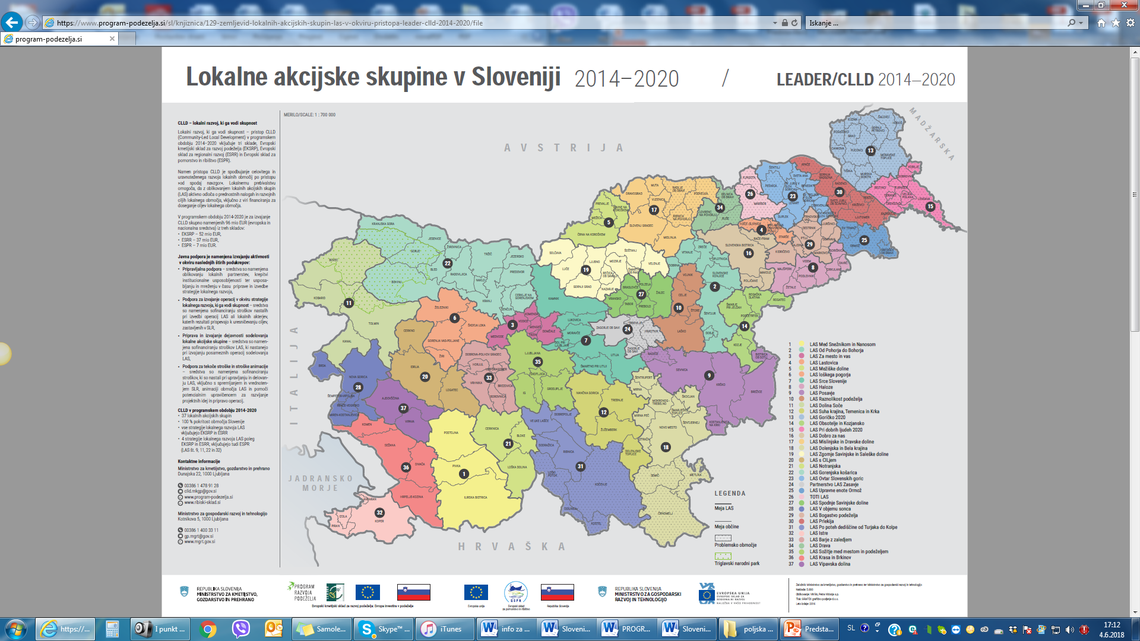
Inicjatywy LAG
37 inicjatyw LAG w Słowenii:
Działania skoncentrowane na:
Nowych produktach i usługach
Nowych zawodach
Grupach o specjalnych potrzebach
Eksperyment współpracy partnerskiej ukierunkowany na:
inicjatywy LAG chcą rozwinąć projekty dotyczące przedsięwzięć socjalnych
inteligentne inicjatywy wiejskie
Notes:
8

Slide 9
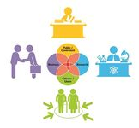
HoCare - Dostawa Innowacyjnych rozwiązań dla Domu Opieki poprzez wzmocnienie współpracy poczwórnej helisy w regionalnych łańcuchach innowacyjnych.
Oddolnie – innowacje wprowadzane przez użytkowników
Zaprojektowane przez użytkowników
Centralne innowacje użytkowników
Aktywne starzenie się
Poczwórna heliksa to model współpracy innowacyjnej lub środowisko innowacyjne, w którym użytkownicy, przedsiębiorcy, badacze/ uniwersytety oraz władze publiczne współpracują w celu stworzenia innowacji – rząd, przedsiębiorcy, ośrodki naukowe i osoby cywilne pracują razem kreując przyszłość i wprowadzają zmiany strukturalne wychodzące poza zakres możliwości jednej organizacji lub osoby, która mogłaby to zrobić samodzielnie.
Notes:
9

Slide 10
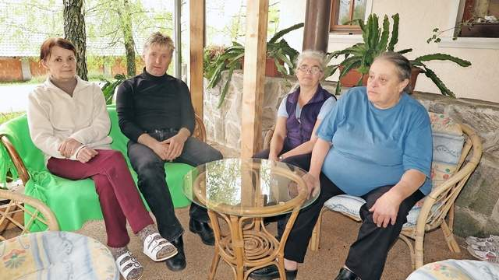
Społeczność gospodarstwa domowego dla osób starszych Dovča
Idea innowacyjna Petera Prenzel’a – właściciela byłego gospodarstwa turystycznego, które zostało przekształcone w ośrodek dla osób starszych, które mogą być najemcami zgodnie z konkretnymi zasadami, gdzie najważniejszy jest szacunek jednej osoby do drugiej.
Trybunał Audytorów Słowenii przedstawił rządowi Słowenii to gospodarstwo jako przykład dobrej praktyki w roku 2017.
Notes:
10

Slide 11
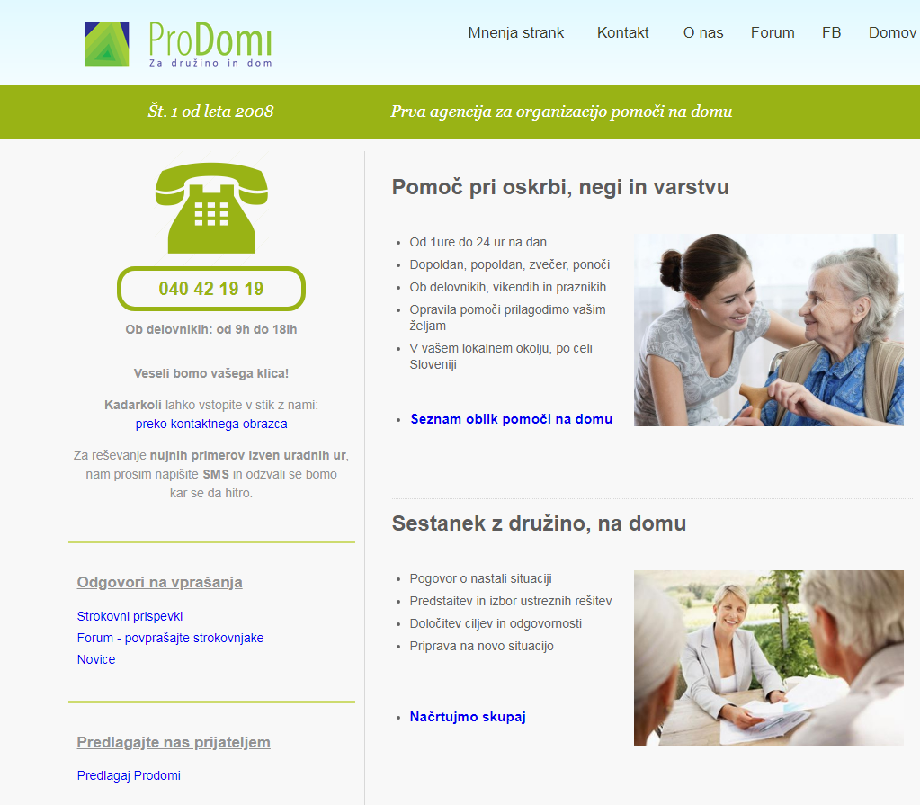
ProDomi http://www.prodomi.si/
Pierwsza prywatna agencja dla domów opieki w Słowenii
Łączy ona osoby, które potrzebują opieki z tymi, którzy mogą ją świadczyć
Agencja działa głównie w miastach
Klientami są osoby, które mogą zapłacić za takie usługi (wyższa klasa średnia)
Notes:
11

Slide 12
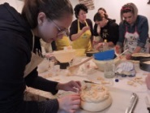
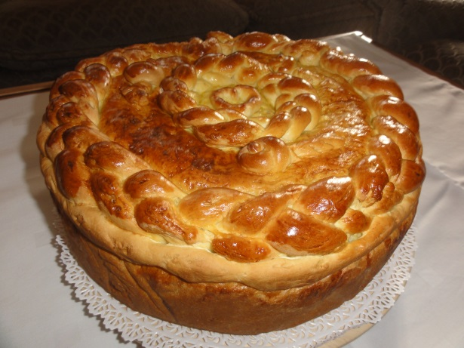
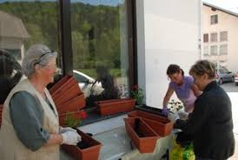
Dziedzictwo społeczności Parnas - http://zavod-parnas.org/
Konwencja Ramowa Rady Europy dotycząca Wartości Dziedzictwa Kulturowego dla Społeczeństwa sugeruje aby na gruncie lokalnym organizować społeczności promujące dziedzictwo kulturowe.
Strategia Dziedzictwa Europejskiego w Wieku XXI uznaje Dziedzictwo społeczności Parnas za dobrą praktykę z powodu :
a) dobrej współpracy partnerskiej pomiędzy społecznością lokalną, organizacjami pozarządowymi, ekspertami, władzami miasta
b) integracji osób starszych, młodych ochotników
c) międzypokoleniowego uczenia się
d) rozwoju ekoturystyki
Notes:
12

Slide 13
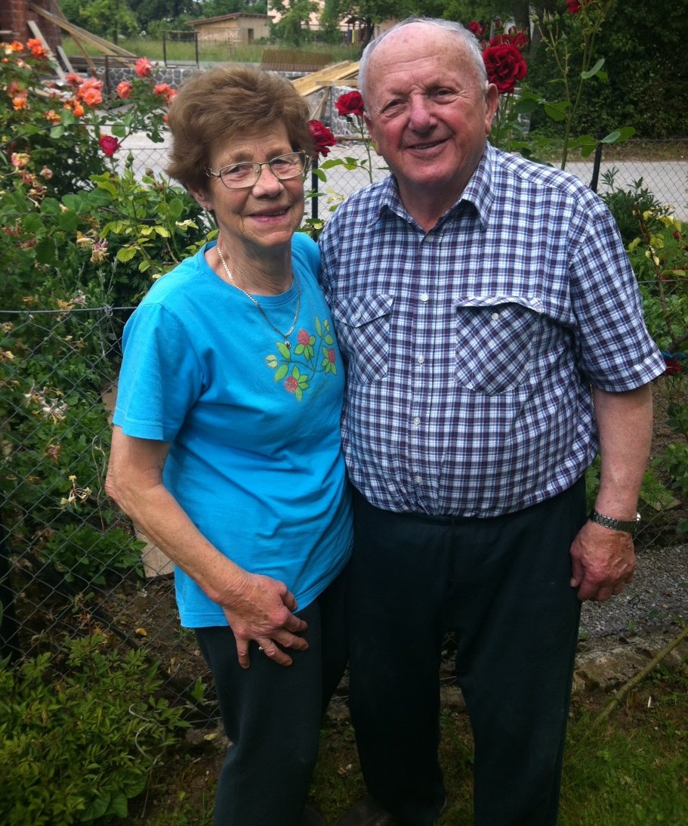
Rodzinna Umowa o Dziedziczeniu
przekazanie majątku następnemu pokoleniu
umowa pomiedzy członkami rodzin mówiąca o tym, która osoba przejmie gospodarstwo po śmierci rodziców
nowe związki i nowe zakresy obowiązków
młode osoby przejmujące gospdarstwo
Notes:
13

Slide 14
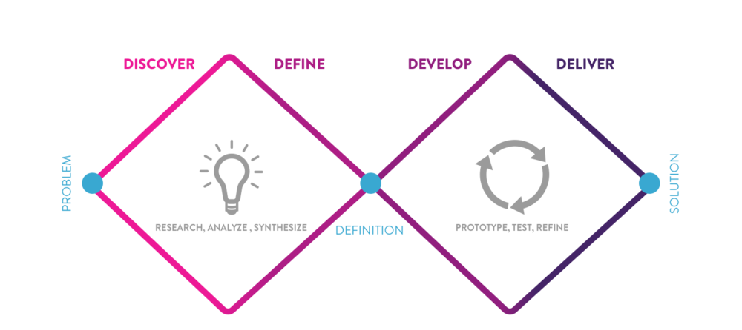
Model Projektowania Usługi
Notes:
14

Slide 15
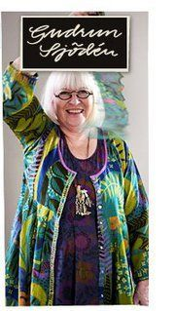
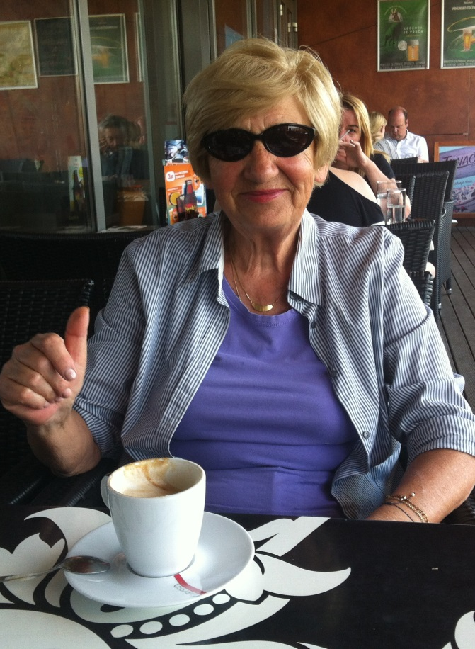
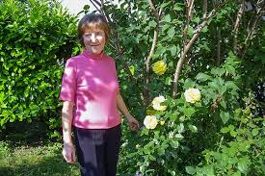
Poza Opieką Domową
Gundrun Sjoden
Ivanka Kranjc
Zdenka Gustinčič
kieruje zespołem mentorów składającym się z wolontariuszy w centrum pracy opiekuńczej dla osób niepełnosprawnych.
przekazała swój majątek (800.000 EUR) fundacji, która została założona w Centrum Nova Gorica zajmującym się współpracą międzypokoleniową.
projektuje ubrania, które pasują kobietom w każdym wieku, o różnej budowie ciała i wadze.
Notes:
15

